Slide 1
《基于全卷积神经网络的图像分类》
Presented by meijun
答辩人：姚美君
指导老师：喻玲娟

Slide 2
01
选题背景
02
CNN和FCN原理
03
研究方法
04
总结分析
目录 CONTENTS

Slide 3
01
选题背景

Slide 4
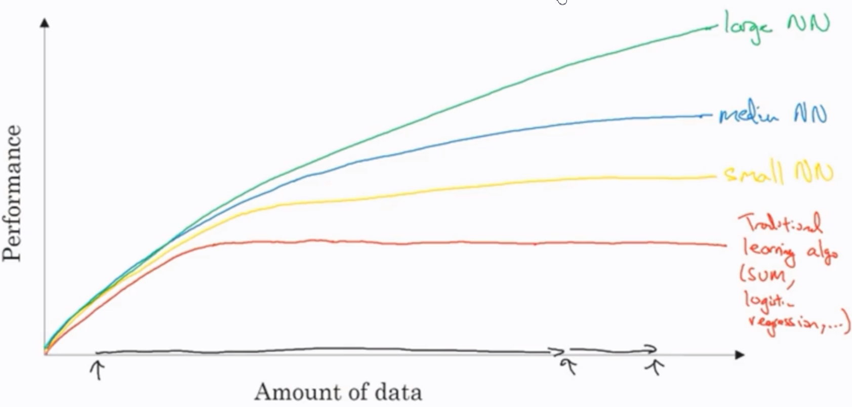
01
选题背景
深度学习和神经网络的理念已经有几十年了，现在才流行起来

Slide 5
01
选题背景
目前，图像分类最常用的网络模型是卷积神经网络CNN。它由交替的卷积层和池化层，其次是少量的全连接层。大多数的优化方案也是基于此基础架构。
研究发现，用相同步长的卷积层替代池化层之后，精确度并无损失。以找到更简单的适用于图像分类的神经网络架构为目标，研究仅有卷积层组成的全卷积神经网络FCN。
目标，重新评估CNN中各个基本组件的必要性，从两者在不同大小的数据集上的表现，在时间效率和精确度两个方面，研究和分析基于FCN的图像分类。

Slide 6
02
CNN和FCN原理

Slide 7
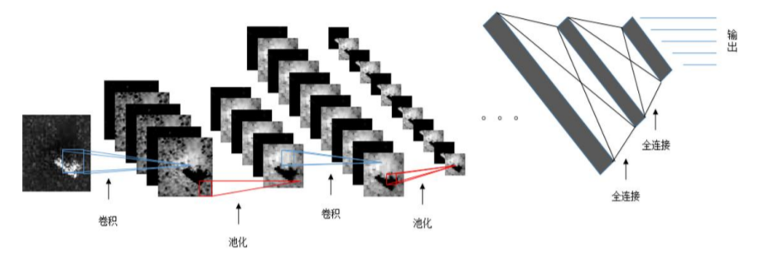
02
CNN和FCN原理
CNN卷积神经网络
输入
卷积层
交替出现
池化层
全连接层
输出

Slide 8
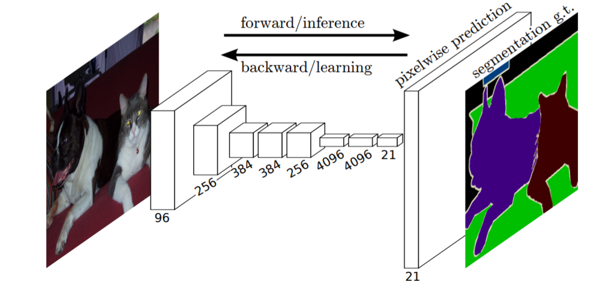
02
CNN和FCN原理
FCN全卷积神经网络
输入
卷积层
池化层和全连接层被替换
卷积层
卷积层
仅有卷积层
输出

Slide 9

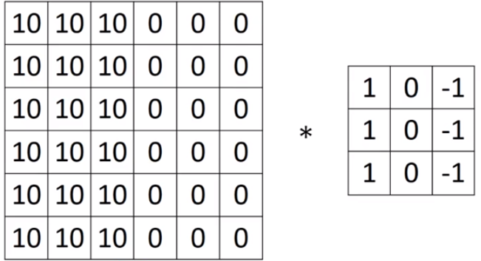
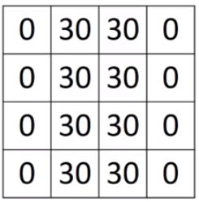


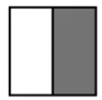


02
CNN和FCN原理
卷积层
边缘检测：
Conv1:filter size 5x5x3, stride 1
Conv2:filter size 5x5x3, stride 1
Conv3:filter size 5x5x20, stride 1

Slide 10
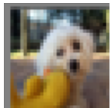
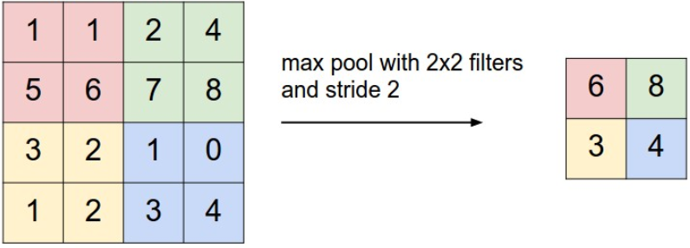
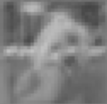

02
CNN和FCN原理
池化层
最大池化：
f： 过滤器大小
p：补零
s：步长
Size:32x32
conv: f=5*5 p=2 s=1
Size:32x32
pool: f=2*2 s=2
池化
Size:16x16

Slide 11
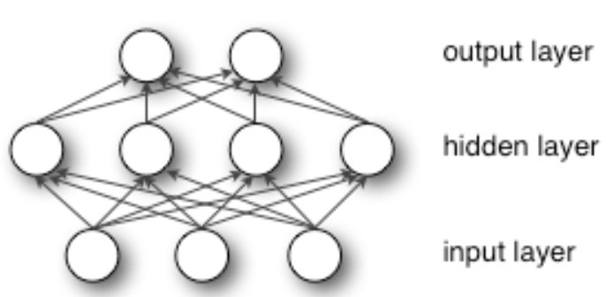
02
CNN和FCN原理
全连接层
全连接层表达式：f(x) = G(W₂ * f(W₁X + b₁ ) + b₂)
f为激活函数：sigmoid、tanh、relu；若为多分类任务，G通常为softmax
最简单的全连接层：仅一层隐藏层
输出层输出f(W₂X₁+b₂)
W₂
初始化W和b
输入特征，通过如全连接层表达式的运算过程，得到预测值y
通过梯度下降(迭代过程)寻找使损失函数J最小的W和b
隐藏层输出：f(W₁X+b₁)
W₁
特征

Slide 12
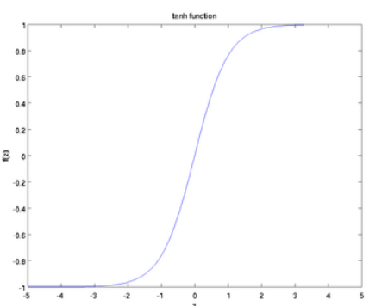
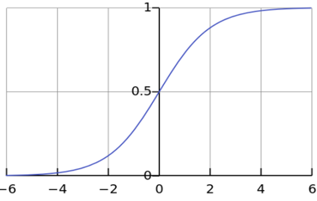
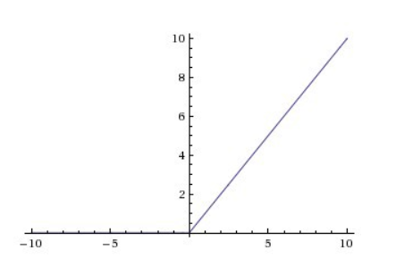
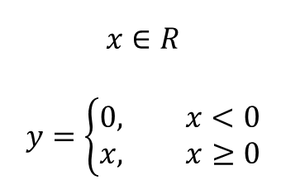
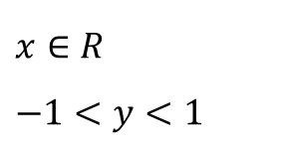
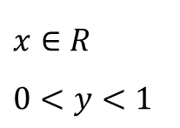
02
CNN和FCN原理
常用激活函数示例
Sigmoid
tanh
relu
$$x∈R$$
$$y=\left\{\begin{aligned}0, x<0 \\ &x, x≥0\end{aligned}\right.$$
$x∈R$
$0<y<1$
$x∈R$
$$−1<y<1$$

Slide 13
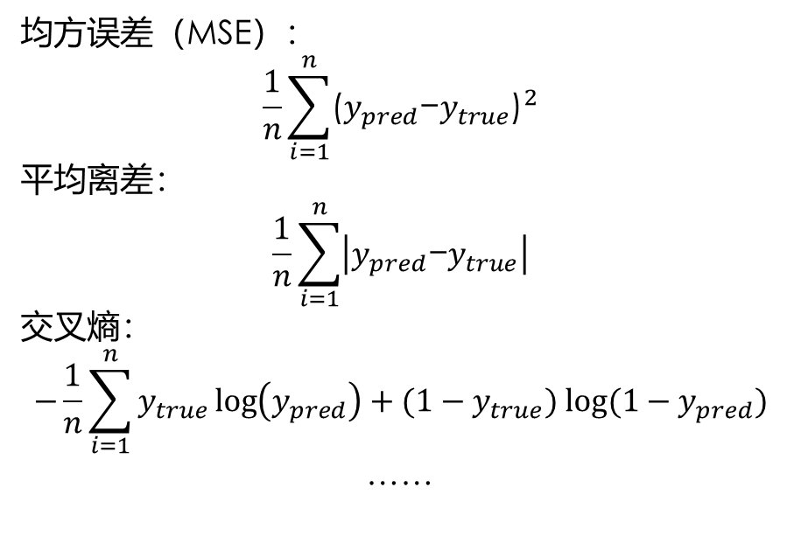
02
CNN和FCN原理
优化器(optimizer)
损失函数(loss function)
凸函数：全局最优解
SGD(默认小批量梯度下降)
RMSProp
Adagrad
Adam
Adamax
……
均方误差（MSE）：
$$\frac{1}{n}\sum_{i=1}^{n}{{\text{(}y_{pred}\text{−}y_{true}\text{)}}^{2}}$$
平均离差：
$$\frac{1}{n}\sum_{i=1}^{n}{\left|y_{pred}\text{−}y_{true}\right|}$$
交叉熵：
$$−\frac{1}{n}\sum_{i=1}^{n}{y_{true}\log\left(y_{pred}\right)+{(1−y}_{true}) log⁡(1−y_{pred})}$$
……

Slide 14
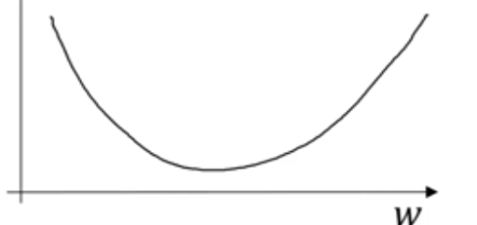
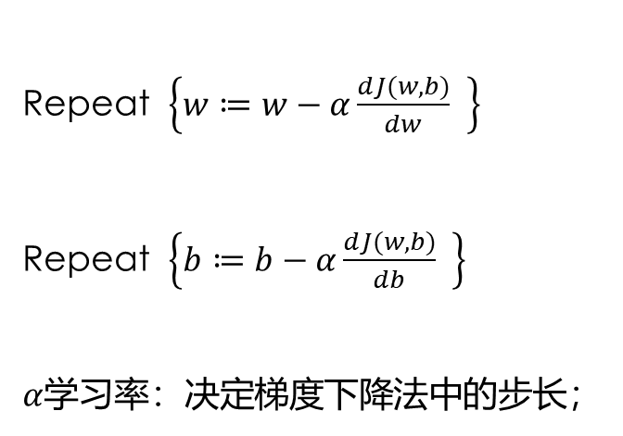

02
CNN和FCN原理
梯度下降(Gradient descent)：
最快下降的方向
损失函数(loss function)
均方误差（MSE）
Repeat $\left\{w≔w−α\frac{dJ(w,b)}{dw} \right\}$
Repeat $\left\{b≔b−α\frac{dJ(w,b)}{db} \right\}$
𝛼学习率：决定梯度下降法中的步长；
J(w)
$$\frac{dJ(w)}{dw}$$

Slide 15
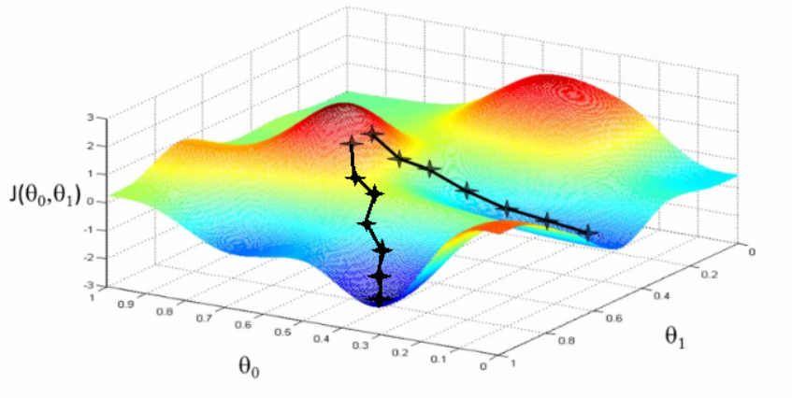
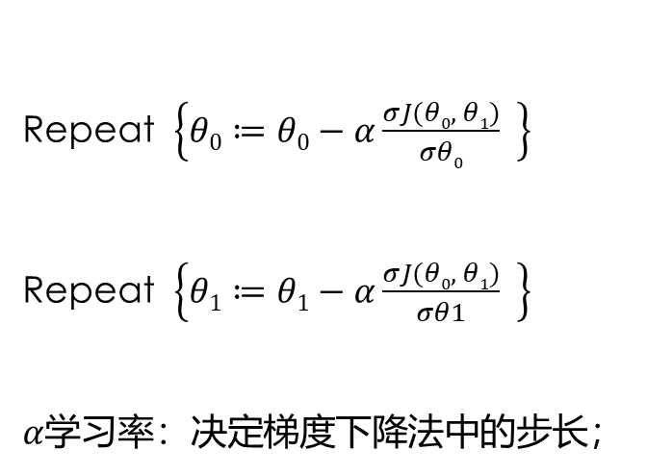
02
CNN和FCN原理
梯度下降(Gradient descent)：
最快下降的方向
损失函数(loss function)
均方误差（MSE）
Repeat $\left\{θ0≔θ0−α\frac{σJ(θ0, θ1)}{σθ0} \right\}$
Repeat $\left\{θ1≔θ1−α\frac{σJ(θ0, θ1)}{σθ1} \right\}$
𝛼学习率：决定梯度下降法中的步长；

Slide 16
02
CNN和FCN原理
神经网络中常用操作
Dropout: 训练过程中丢弃参数（防止过拟合）
Flatten: 将多维阵列展平成一维向量（全连接层前）
Softmax:多分类任务的全连接层的输出层常使用的激活函数

Slide 17
03
研究方法

Slide 18
03
研究方法
编译器:jupyter notebook
编程语言：python
算法:CNN、FCN
深度学习框架:keras

Slide 19
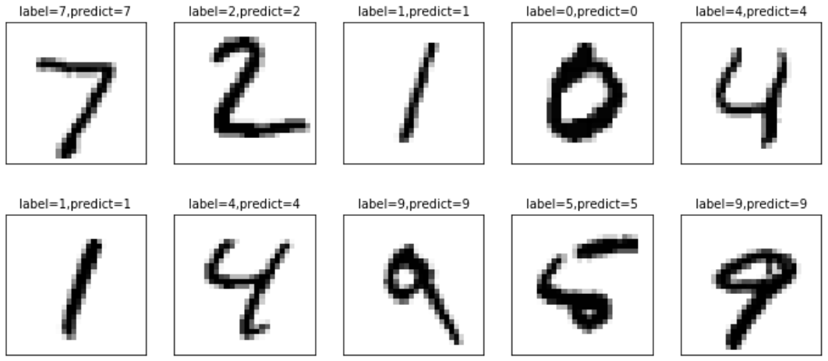
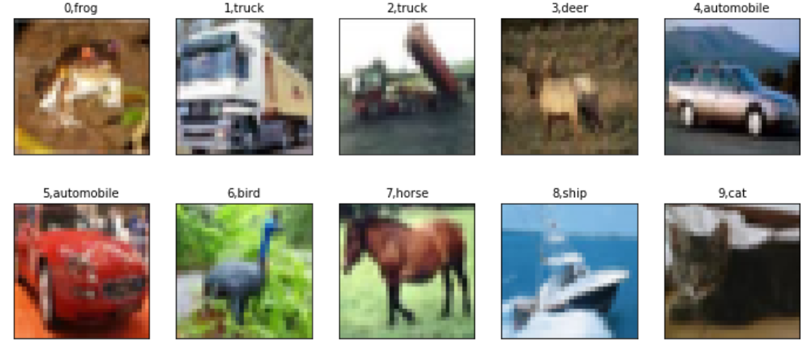
03
研究方法
数据集展示
Mnist：手写数字图像集
Cifar-10：飞机、鸟、猫…

Slide 20
03
研究方法
mnist和cifar-10数据集对比
 | Mnist 数据集 | Cifar数据集
Size | 11.5MB | 175.5MB
颜色格式 | 灰度图像 | RGB图像
数据内容 | 手写数字图像 | 飞机、车等十类图像
总数据样本数 | 60000 | 60000
训练集样本数 | 50000 | 50000
测试集样本数 | 10000 | 10000

Slide 21
Mnist数据集：CNN和FCN实验模型
分类输出
分类输出
全连接层-10/softmax
全连接层-128
卷积10@2×2/softmanx
池化/2×2 s=2
卷积64@3×3/ReLU,s=2
卷积64@3×3/ReLU
CNN
FCN
卷积64@3×3/ReLU
池化/2×2 s=2
卷积32@3×3/ReLU,s=2
卷积32@3×3/ReLU
卷积32@3×3/ReLU
池化/2×2 s=2
卷积16@3×3/ReLU,s=2
卷积16@3×3/ReLU
卷积16@3×3/ReLU
输入图像
输入图像

Slide 22
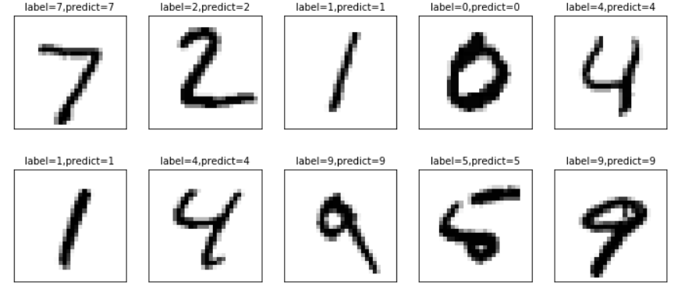
03
作品展示
Mnist 预测结果展示

Slide 23
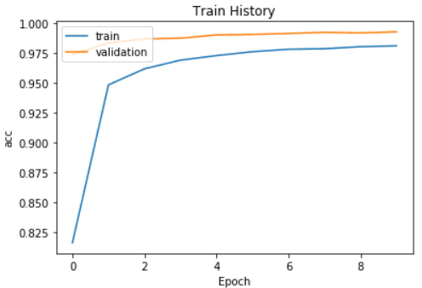
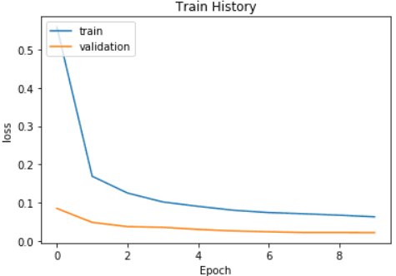
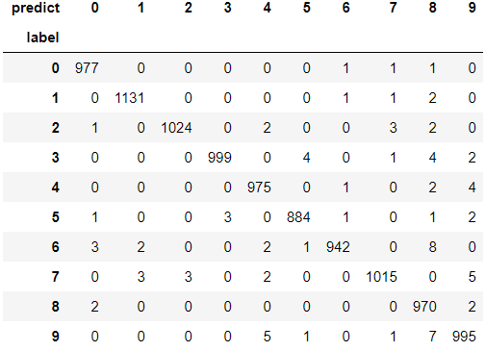
04
作品展示
Mnist / FCN 精确度和混淆矩阵
精确度
损失函数
混淆矩阵

Slide 24
Mnist数据集：CNN和FCN实验结果对比
 | FCN | CNN
时间 | 410s | 490s
参数params | 74362 | 98442
损失函数loss | 0.0317 | 0.0632
训练集精确度acc | 0.9901 | 0.9807
测试集损失函数val_loss | 0.0230 | 0.0229
测试集精确度val_acc | 0.9925 | 0.9922

Slide 25
Cifar-10数据集：CNN和FCN实验模型
分类输出
分类输出
全连接层-10/softmax
全连接层-512
卷积10@3×3/softmanx
池化/2×2 s=2
卷积64@3×3/ReLU,s=2
卷积64@3×3/ReLU
CNN
FCN
卷积64@3×3/ReLU
池化/2×2 s=2
卷积32@3×3/ReLU,s=2
卷积32@3×3/ReLU
卷积32@3×3/ReLU
池化/2×2 s=2
卷积16@3×3/ReLU,s=2
卷积16@3×3/ReLU
卷积16@3×3/ReLU
输入图像
输入图像

Slide 26
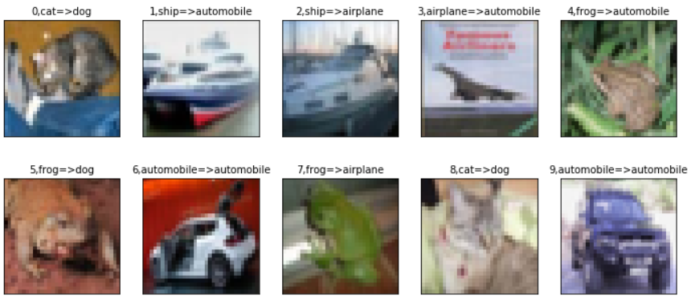
04
作品展示
Cifar-10 预测结果展示

Slide 27
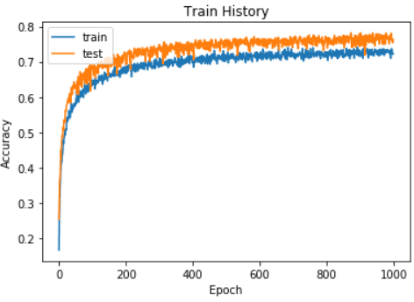
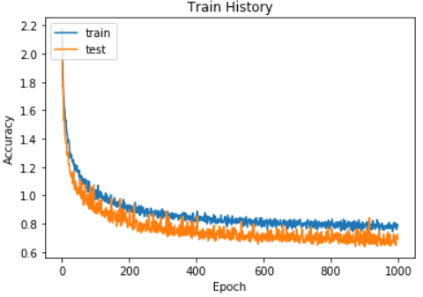
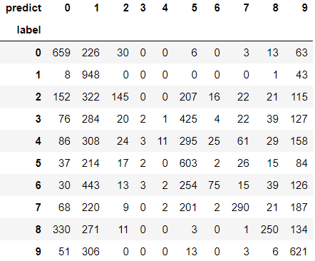
04
作品展示
Cifar-10 / FCN精确度和混淆矩阵
精确度
损失函数
混淆矩阵

Slide 28
Cifar-10数据集：CNN和FCN实验结果对比
 | FCN | CNN
时间 | 8000s | 10000s
参数params | 79184 | 553514
损失函数loss | 0.7853 | 0.8370
训练集精确度acc | 0.7219 | 0.7100
测试集损失函数val_loss | 0.6935 | 0.7375
测试集精确度val_acc | 0.7632 | 0.7512

Slide 29
04
总结分析

Slide 30
05
总结回顾
精确度
时间效率
Mnist 数据集，FCN和CNN中的参数数量，没有很大的区别，在时间效率上并无较大的区别。
Cifar 数据集，CNN中的参数参数相比于FCN有了一个数量级的增加，FCN的时间上的效率远远高于CNN。
卷积层参数是局部连接，全连接层中是全部连接，卷积可以使训练参数更少，从而时间效率更高。
Mnist 数据集，FCN和CNN的精确度相差不大，FCN略高一点点。
Cifar数据集，FCN相比于CNN，模型精确度表现更优异。

Slide 31
05
总结回顾
（1）如果数据集比较小：CNN和FCN都能表现的不错。
（2）若数据集较大，选择FCN能让你的模型在精确度 是时间效率上都更有优势。
CNN和FCN算法
应用场景分析

Slide 32
感谢聆听！
《基于全卷积神经网络的图像分类》
Presented by meijun
答辩人：姚美君
指导老师：喻玲娟

